Slide 1
ОБУЧАЮЩЕЕ ПРОСТРАНСТВО
Столярная мастерская
г. Снежинск, Челябинская область
Мы создаем безопасное пространство «Столярная мастерская» как инструмент развития предпринимательских и проектных навыков школьников при освоении базовых и продвинутых навыков деревообработки в городах присутствия ГК Росатом.

Slide 2
ПРОБЛЕМА
Школьники не понимают как получаемые знания и навыки им могут пригодиться «во взрослой» жизни, отсюда низкий интерес к обучению.
Нет системного формирования финансовой грамотности в школах, у детей нет понимания способов получения реального вознаграждения за свой труд, искаженное формирование ценности труда и продукта.
В учебном процессе мало производственных элементов и практики.
РЕШЕНИЕ
Запуск очной модульной программы, включающей освоение школьниками набора определенных навыков (столярных, проектных, предпринимательских).
Учим работать по цепочке от потребности рынка до продажи продукта.
Учим «упаковывать» готовое изделие для продажи.
Обучение рассчитано на школьников 5-9 классов общеобразовательных школ города. Работа в группах до 12 человек.

Slide 3
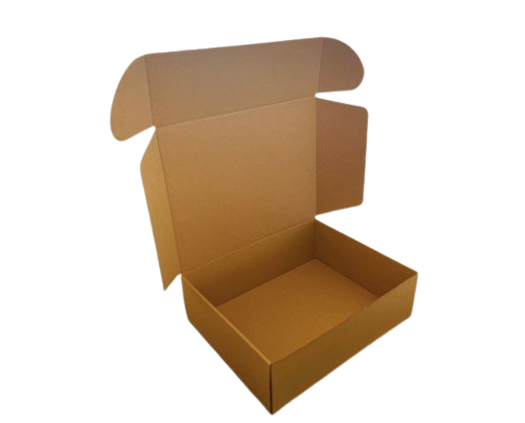
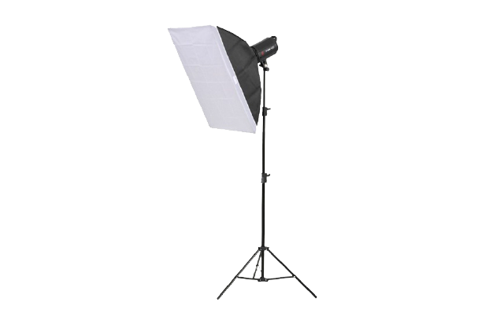
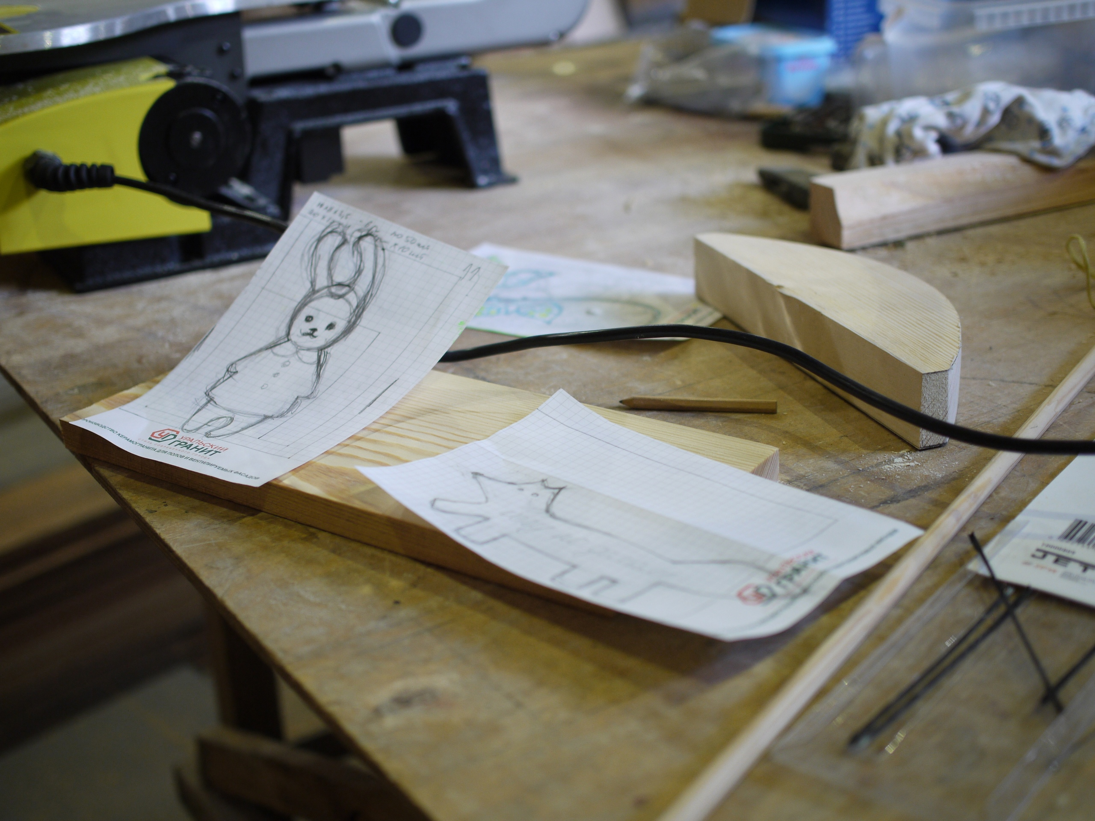
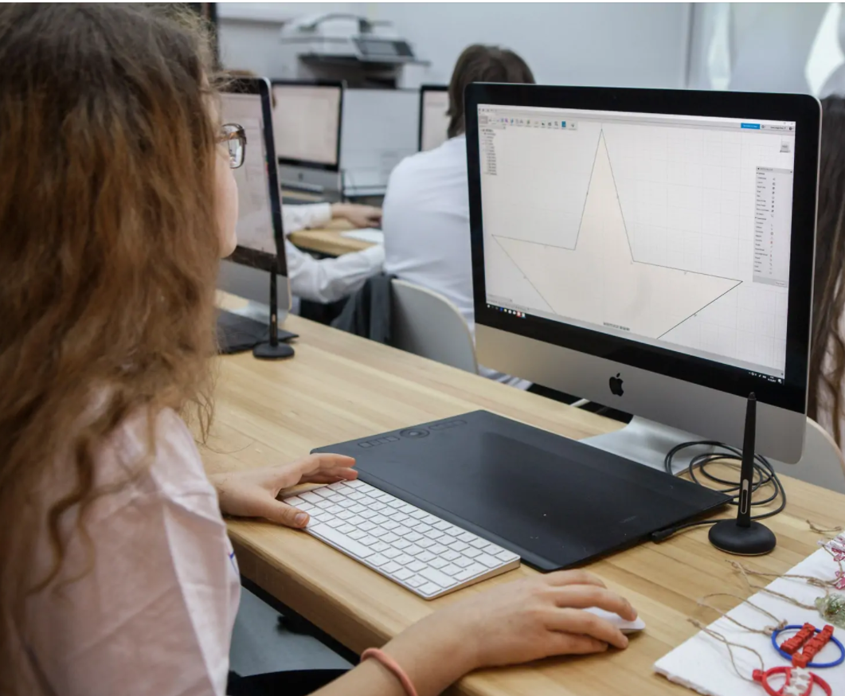
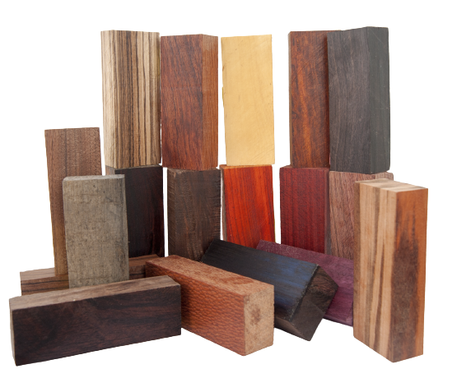
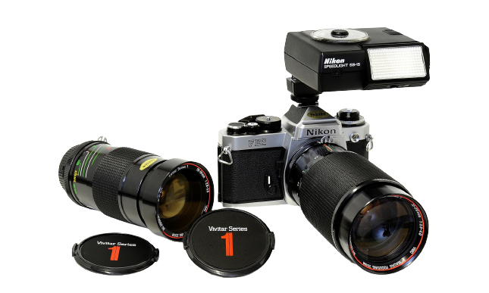
Модули обучающей программы «От потребности рынка к готовому изделию»
Тренинг по охране труда
МК «Создание упаковки»
Баттл по определению себестоимости
Изучение каналов продаж
МК по фотосъемке и обработке изображения
Создание эскиза, дизайн, прототипирование
Материаловедение (дерево, пластик, металл)
Инженерное проектирование ArtCAM

Slide 4
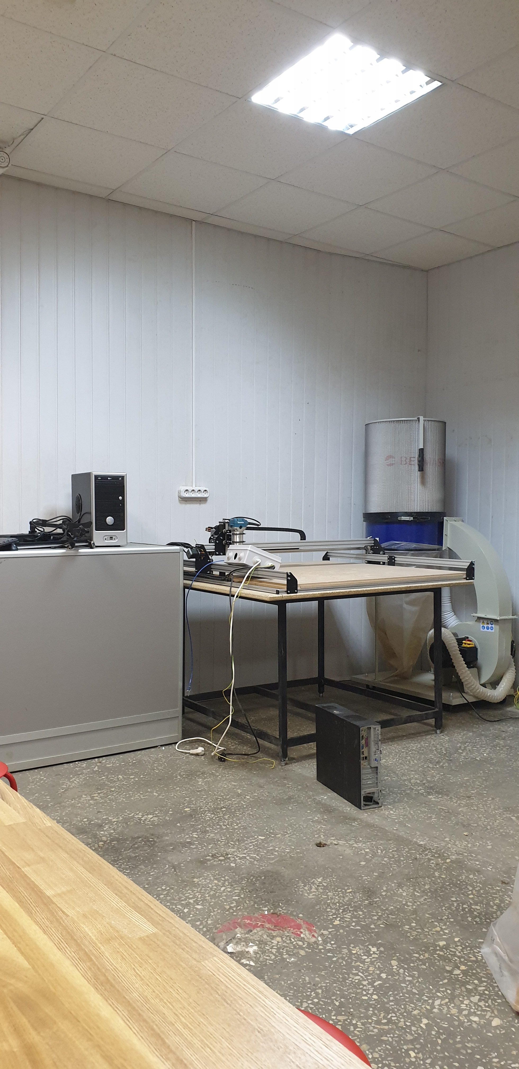
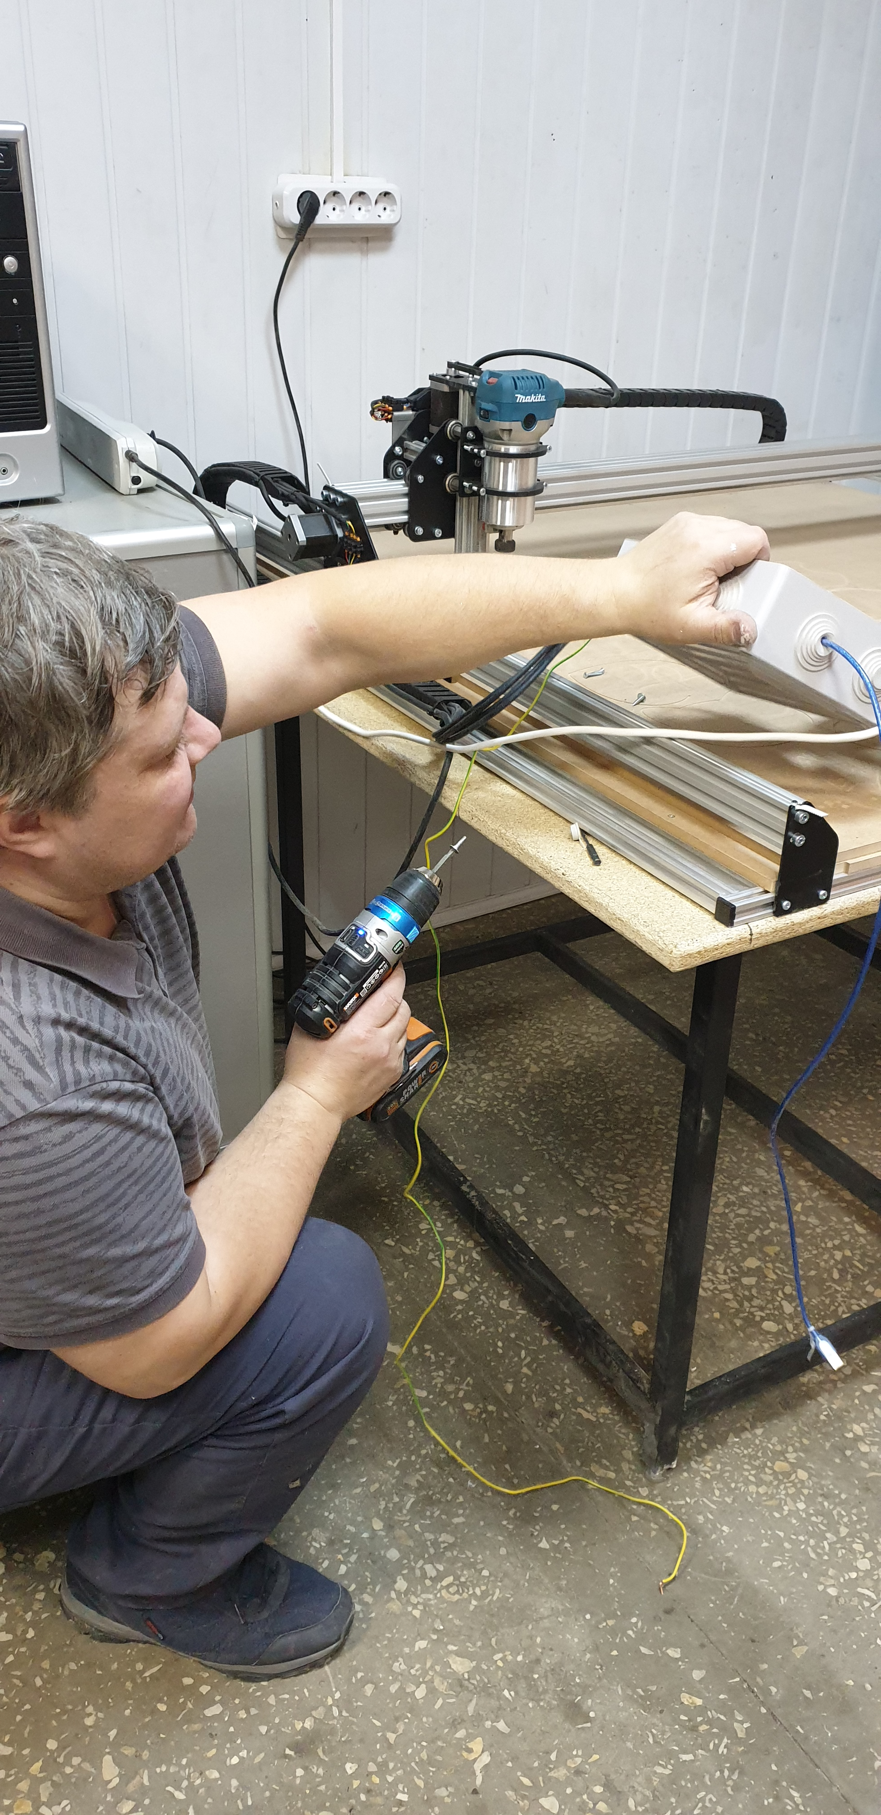
РЕАЛИЗАЦИЯ. Подготовка помещения
На фото слева: фрезерный станок ЧПУ, автоматизированное рабочее место и вентиляционное оборудование.
На фото справа: Гришин И.В. монтирует оборудование, настраивает станки перед работой со школьниками

Slide 5
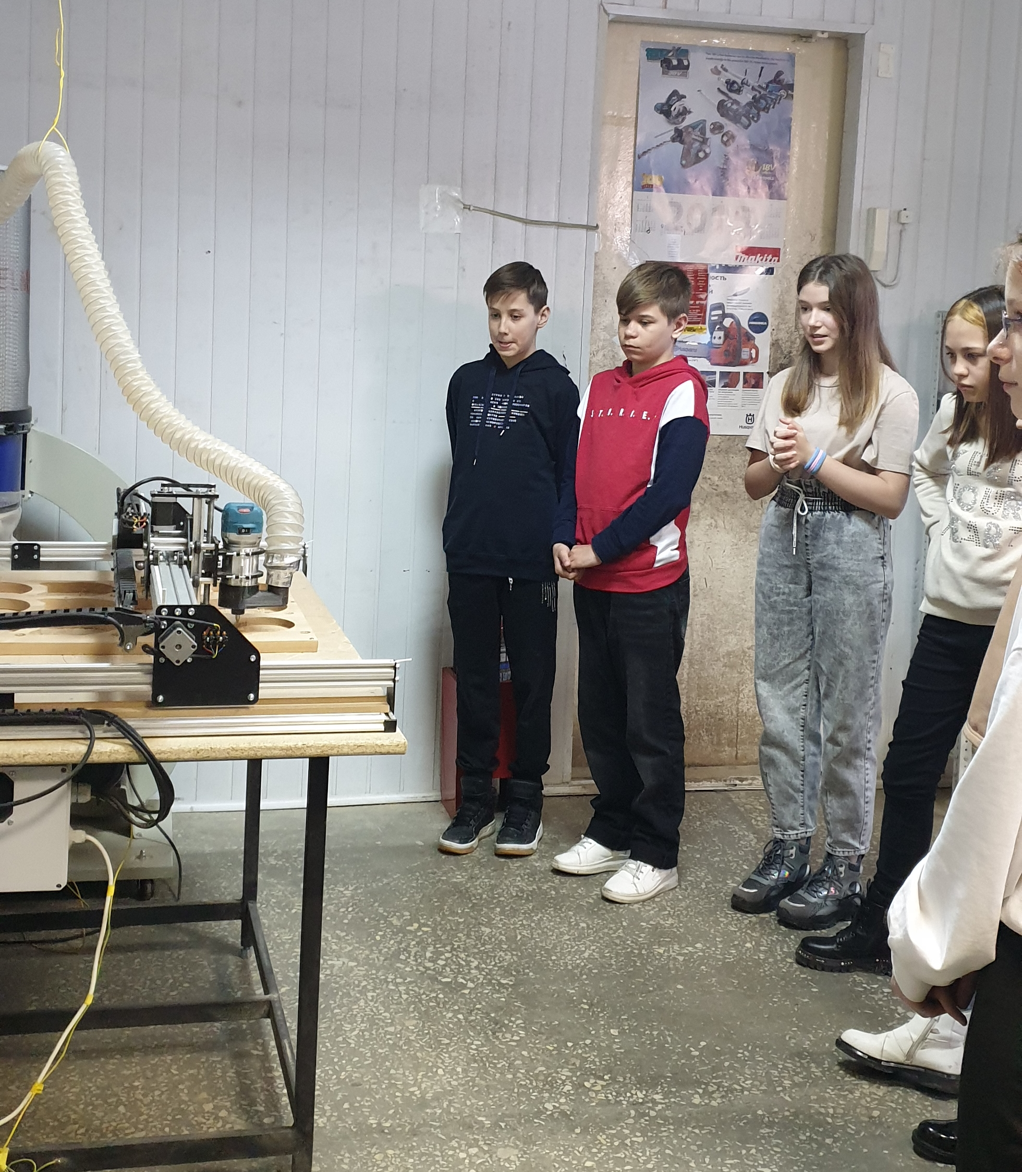
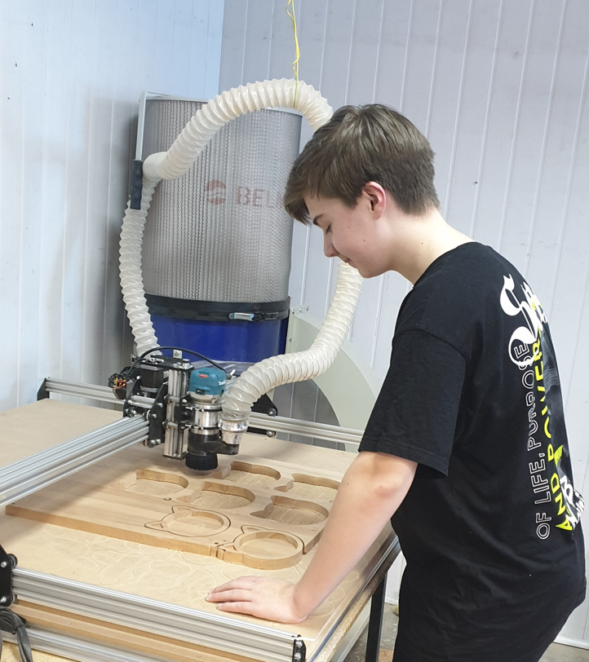
РЕАЛИЗАЦИЯ. Проведение обучающей программы.
На фото слева: школьники наблюдают за работой фрезерного станка ЧПУ. Эмоции разные: от восторга до испуга.

Slide 6
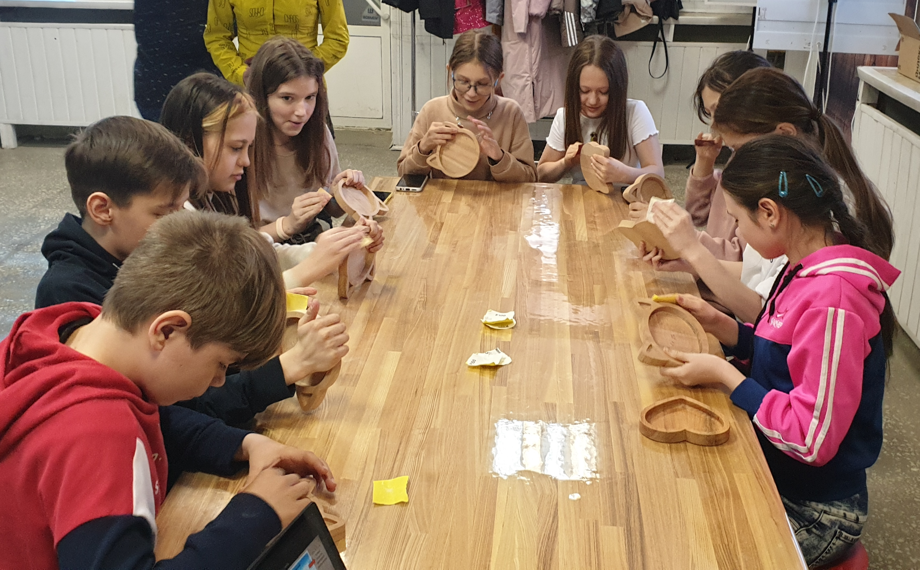
РЕАЛИЗАЦИЯ. Проведение обучающей программы.
На фото слева: школьники дорабатывают собственное изделие до коммерческой готовности с помощью шлифовального оборудования.

Slide 7
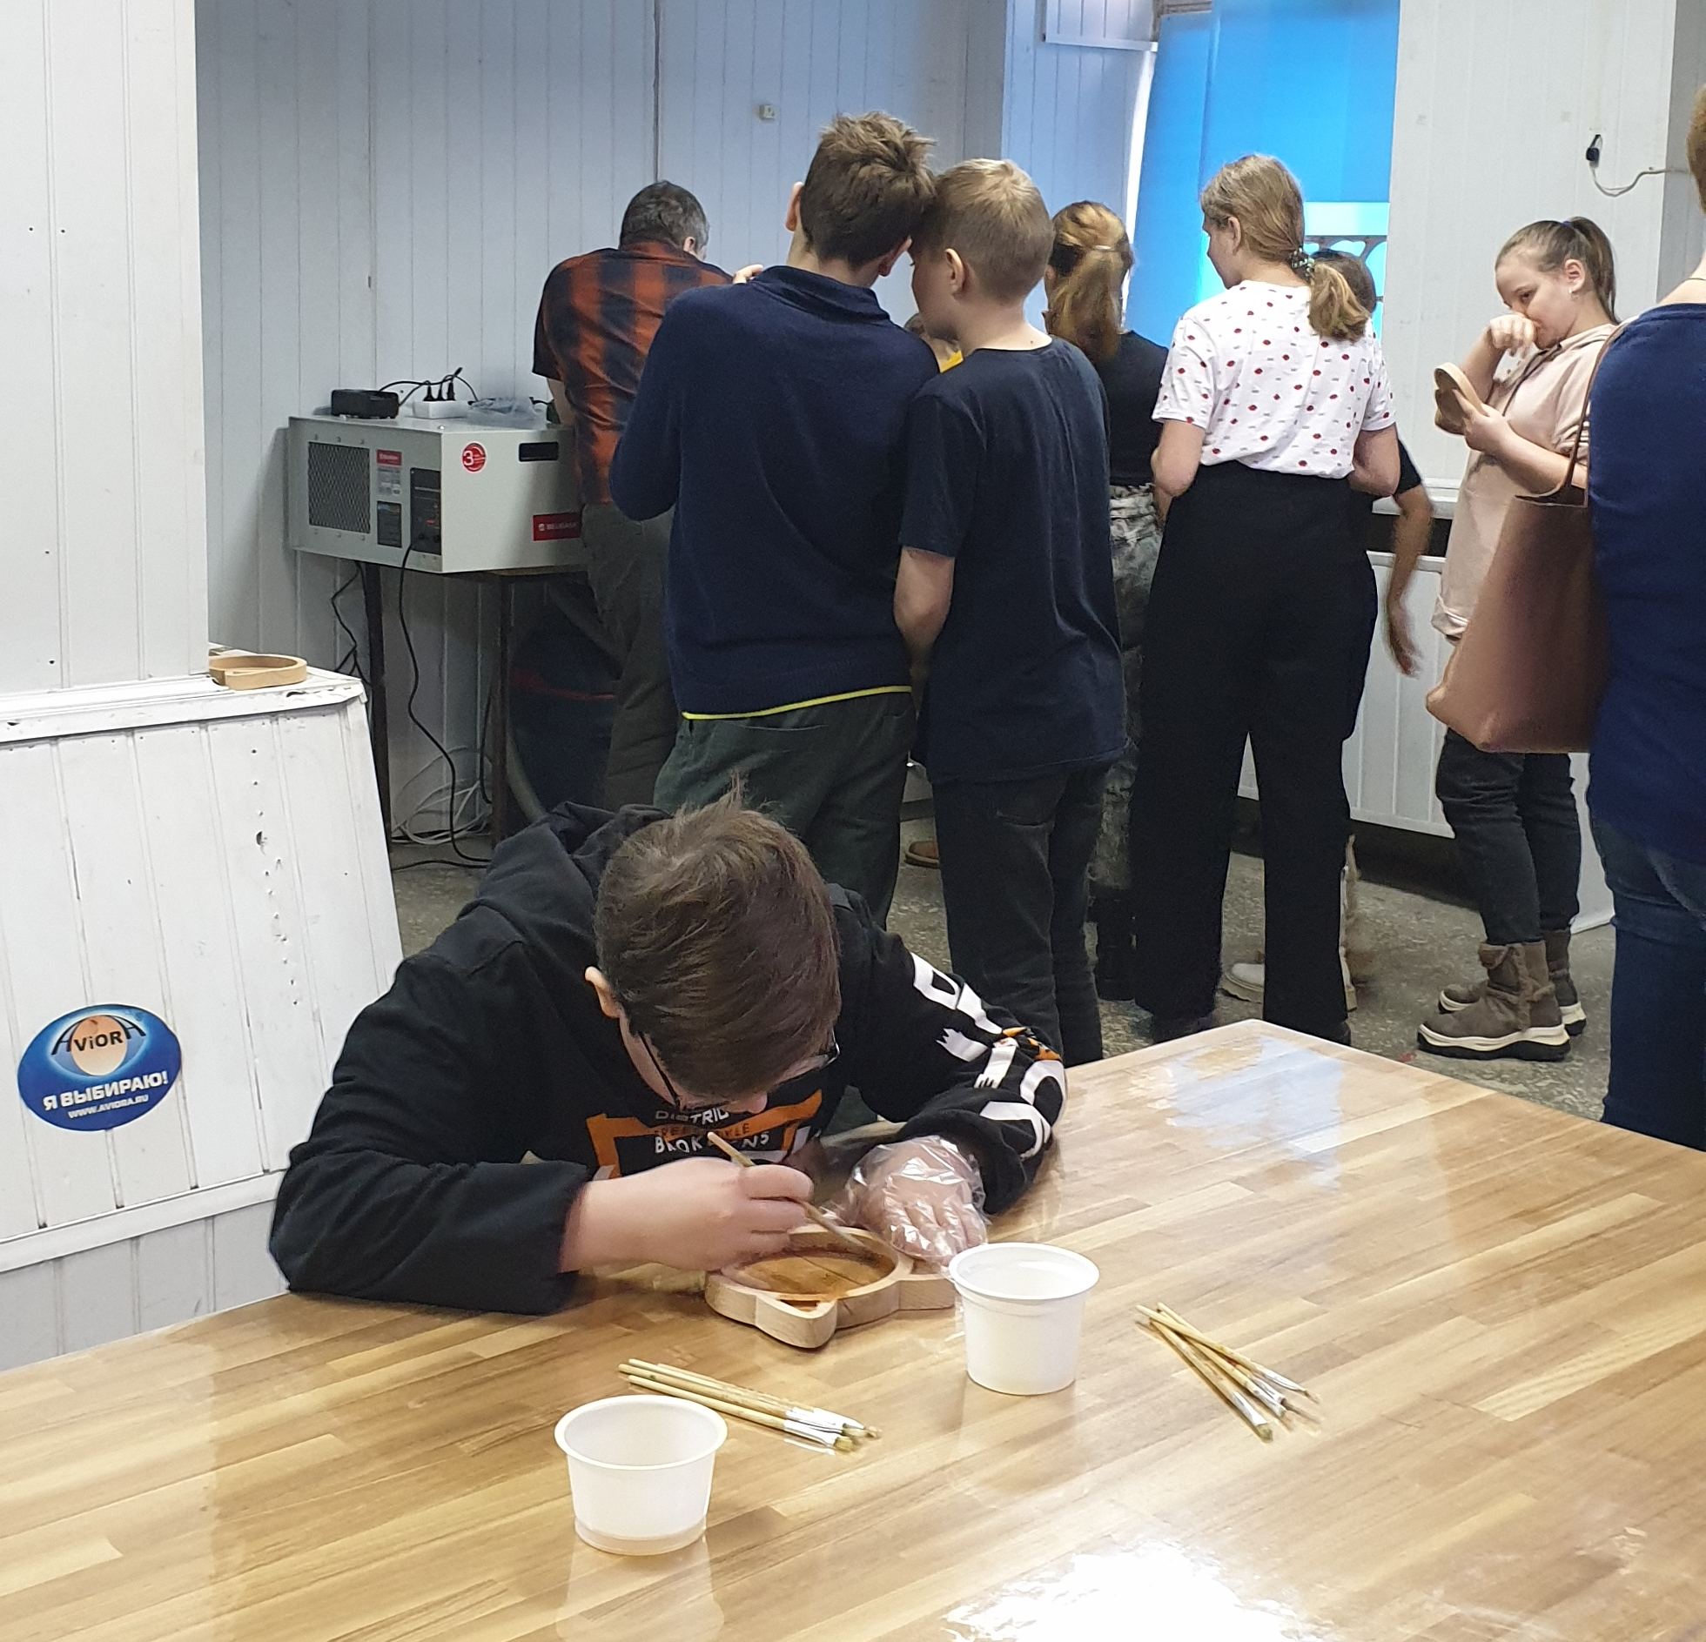
РЕАЛИЗАЦИЯ. Проведение обучающей программы.
На фото слева: «очередь» на гравировку доработанного изделия с помощью лазерного гравера, а потом последний этап – нанесения защитного покрытия (масла).

Slide 8
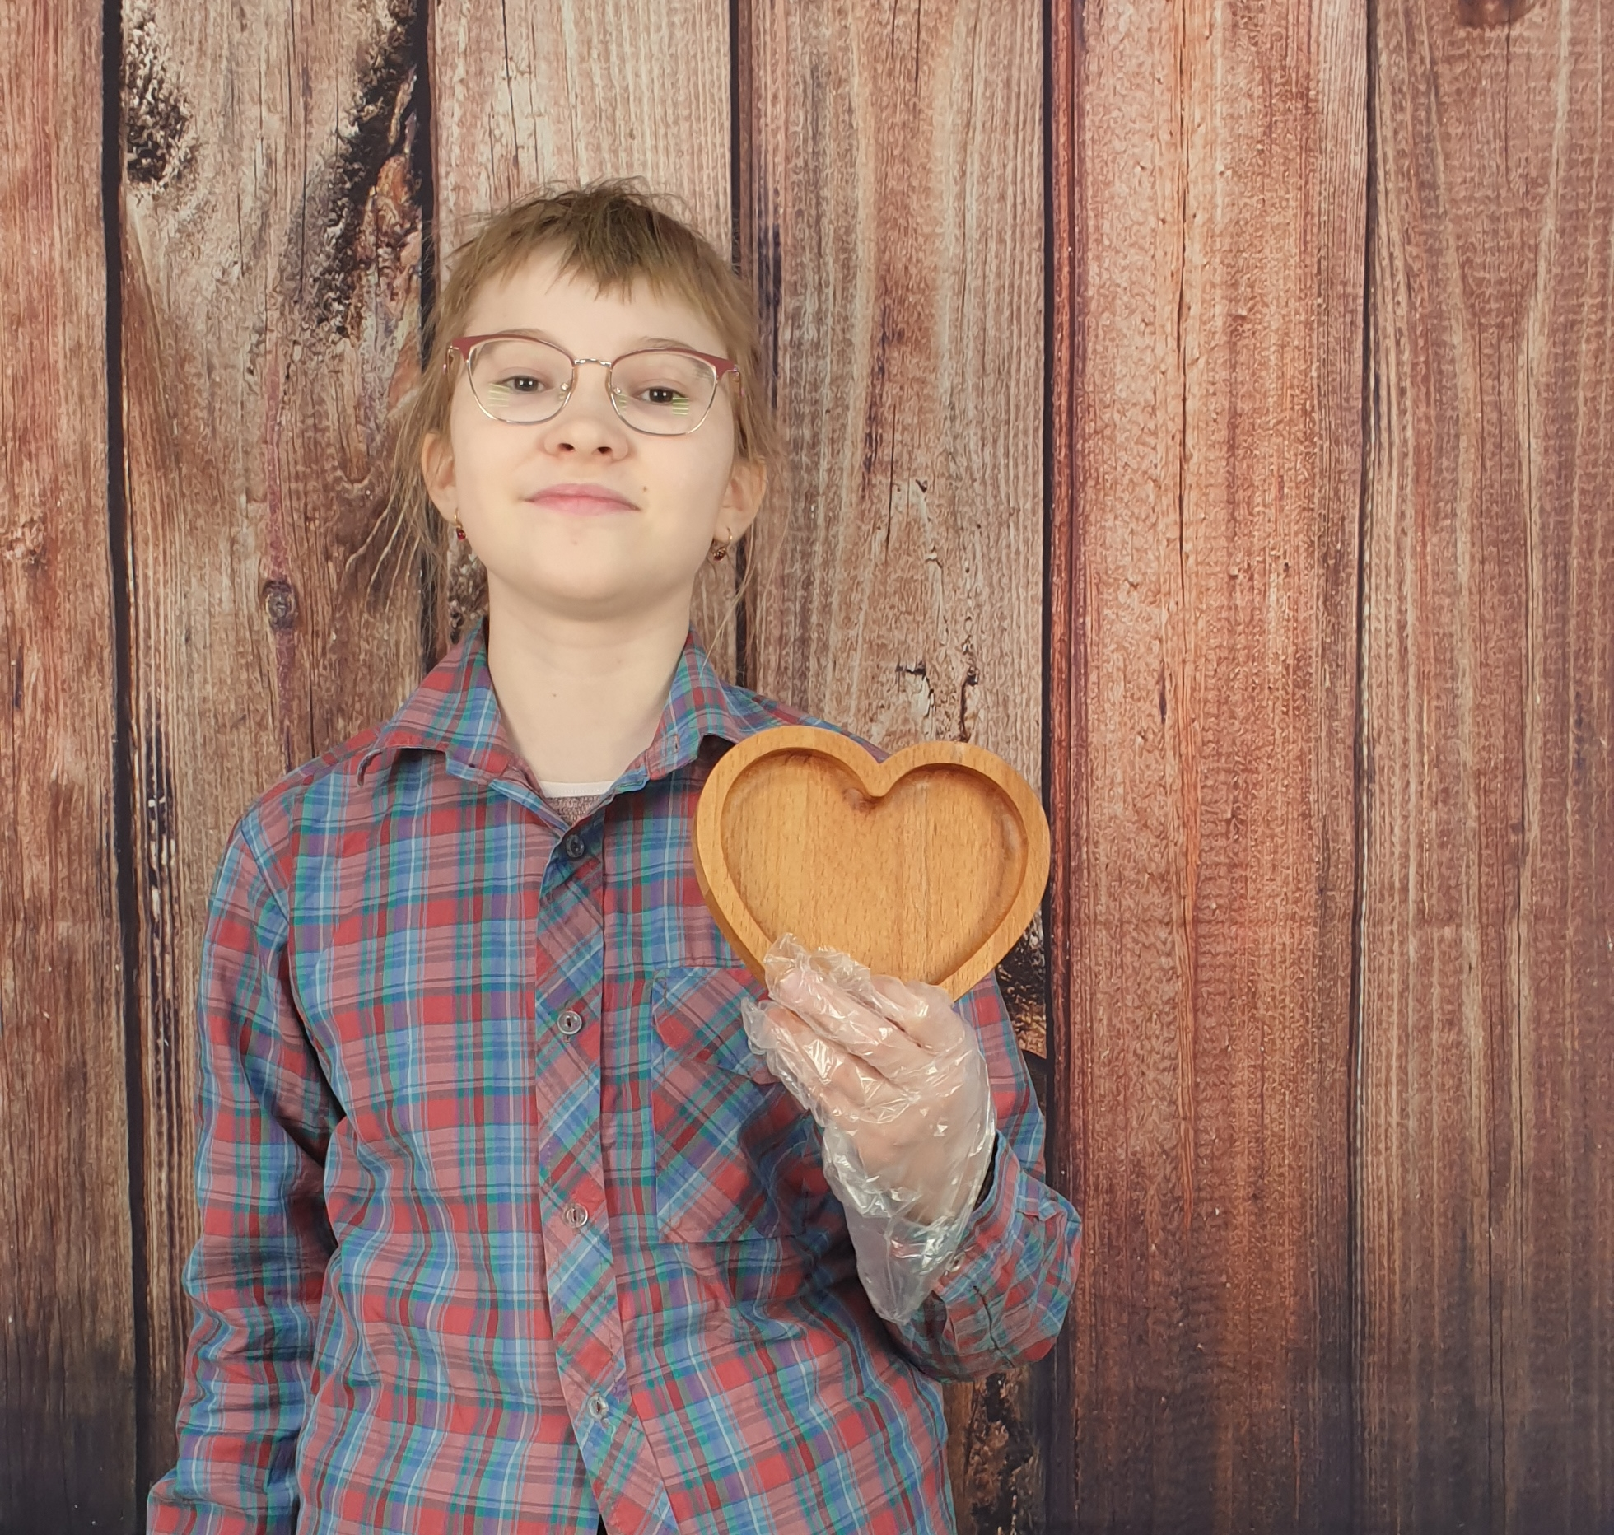
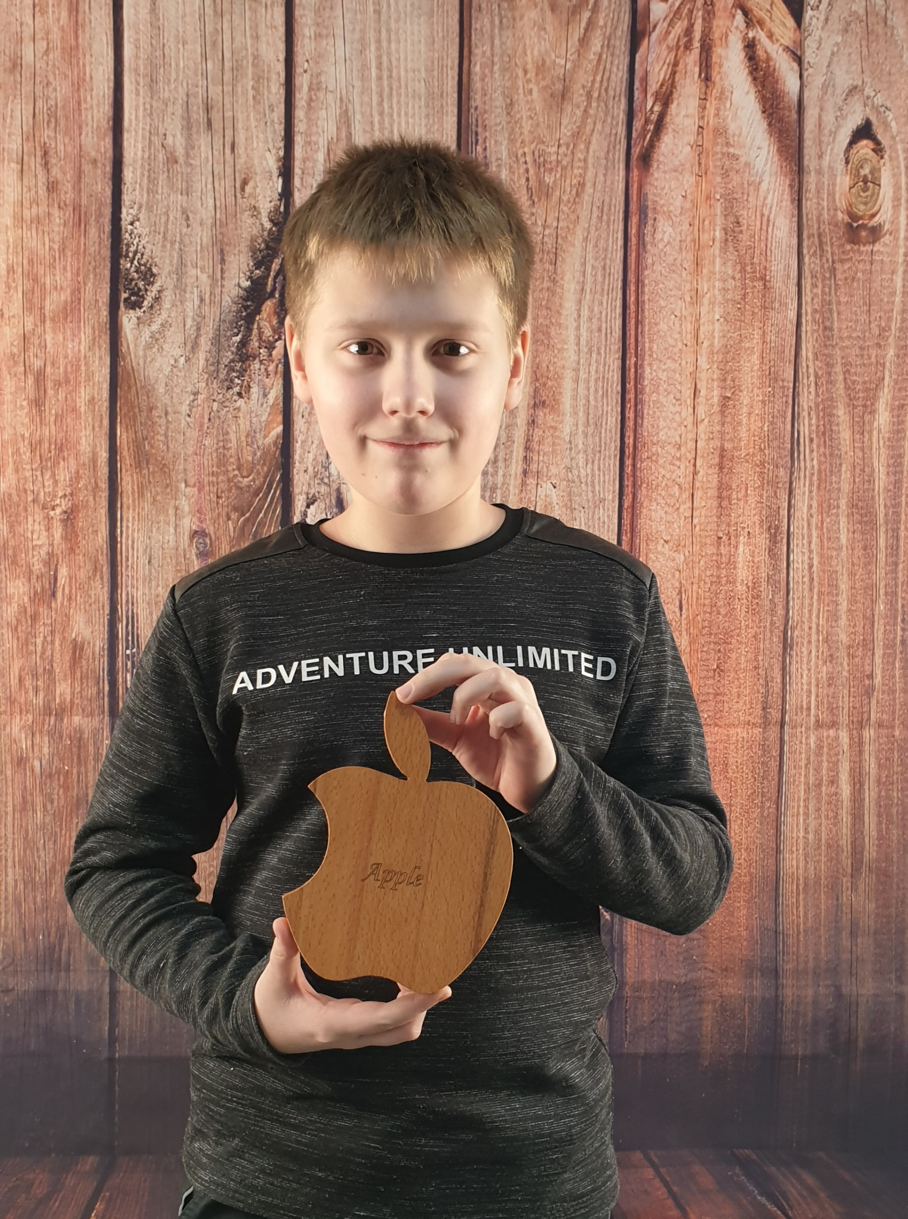
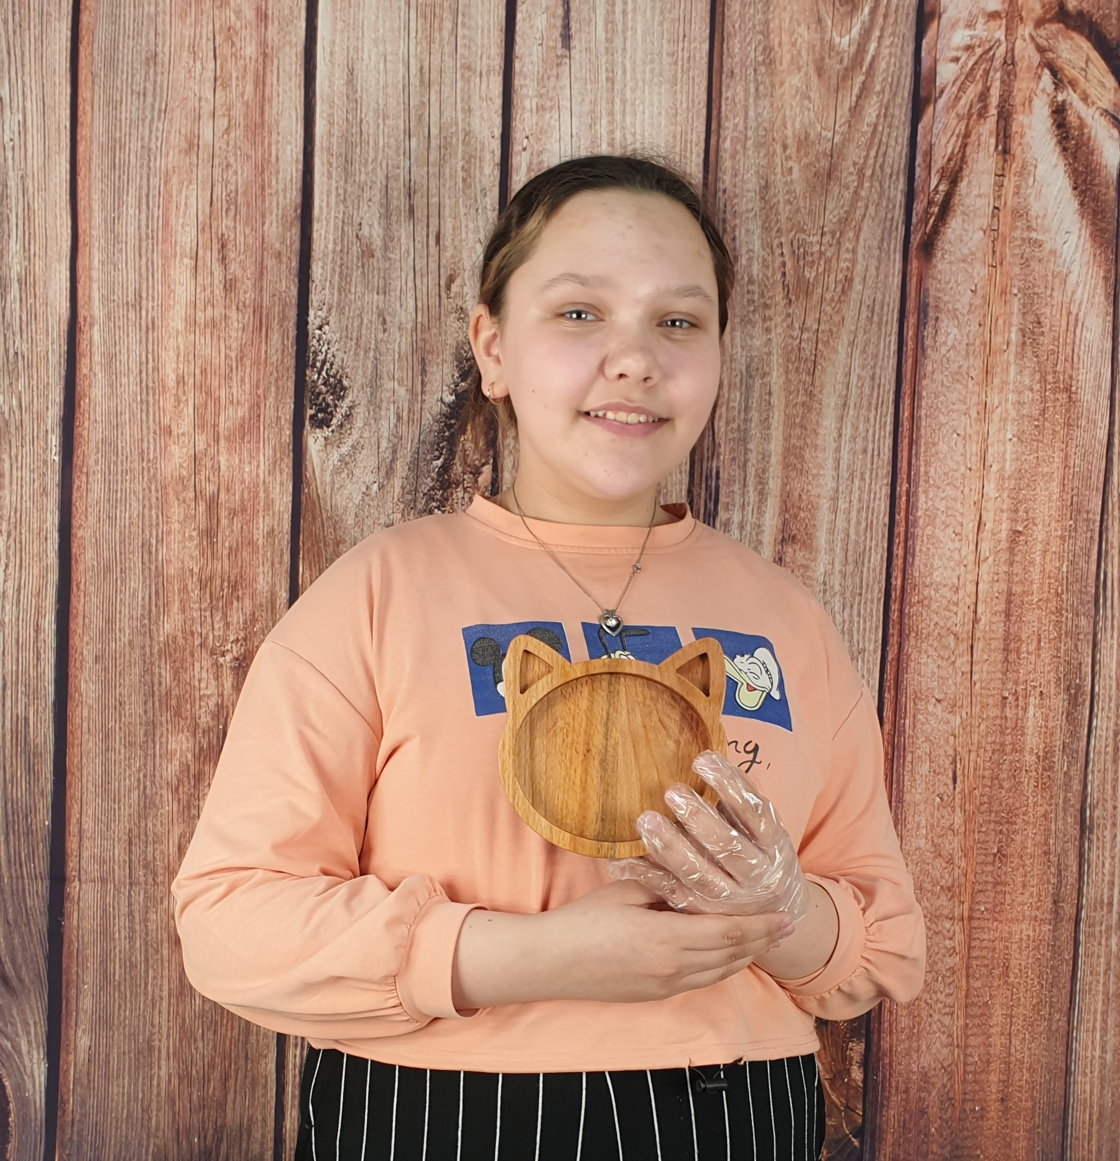
РЕАЛИЗАЦИЯ. Проведение обучающей программы.
На фото: ребята с готовыми изделиями – деревянными менажницами, которые они заберут домой (а может и продадут).

Slide 9
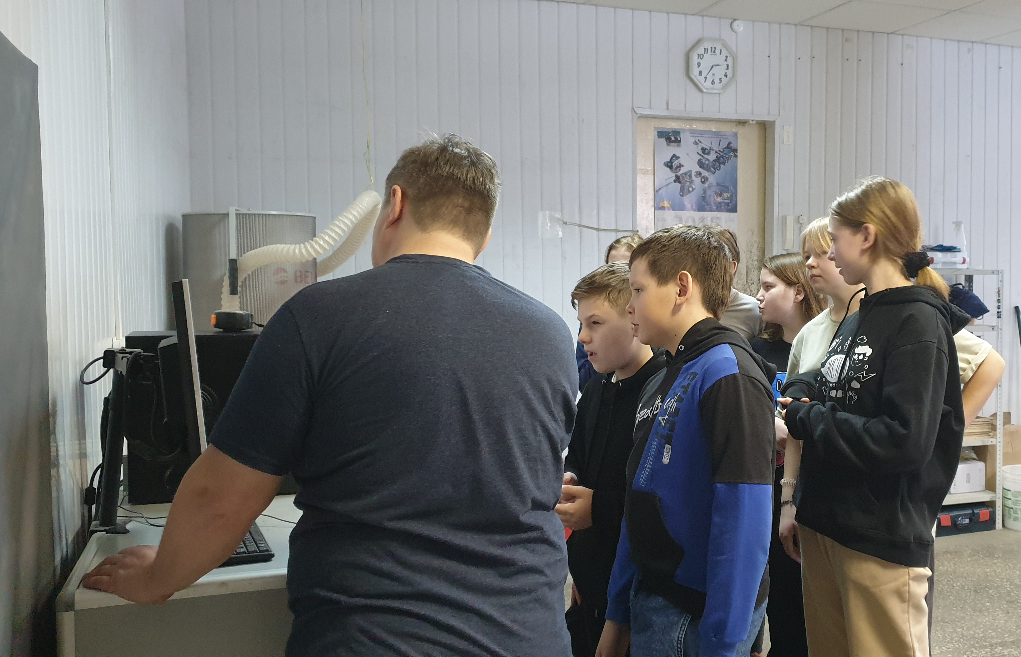
РЕАЛИЗАЦИЯ. Проведение обучающей программы.
На фото: понимать как и для чего создается векторное изображение, какие фрезы нужно использовать в конкретном случае, что такое управляющая программа станка и G код, соблюдение охраны труда – неполный перечень новых навыков после посещения занятий.

Slide 10
РАЗВИТИЕ ПРОЕКТА
2021
2022
2023
Запуск проекта, проведение интервью, проработка производственных кейсов, привлечение специалистов по отдельным направлениям проекта.
Командные достижения за 2021 год:
Выпускники акселератора АСИ;
Обучение в академии трекерства;
Победители грантового конкурса от Фонда поддержки гражданских инициатив Южного Урала
РЕАЛИЗАЦИЯ ПЕРВОГО ЭТАПА
Развитие социального бизнеса (регистрация СО АНО «Мастерская»)
Работа с «не детскими» возрастами».
Отработка новых модулей для развития проекта.
Современный обучающий центр:
точка притяжения городских мастеров,
активный участник развития городской среды,
проведение собственных конкурсов и фестивалей,
новые проектные направления;
тиражирование успешных идей в других городах присутствия ГК Росатом.
лицензирование образовательной деятельности.

